Slide 1
教学目标
重点难点
参考文献
一、轻天重民思想的形成与朴素唯物主义的发展
二、老子和《道德经》
三、孔子和《论语》
四、孙武和《孙子兵法》
五、科学技术的新成就
练习与思考

Slide 2
一、轻天重民思想的形成与朴素唯物主义的发展
1. 轻天重民思想的形成
春秋时代，愈来愈多的人对天产生了怀疑。《左传·桓公十一年》：卜以决疑，不疑何卜。《左传·僖公十六年》：吉凶由人。《左传·庄公十四年》：妖由人兴。《左传·襄公二十三年》：祸福无门，惟人所召。《左传·昭公十八年》：天道远，人道迩，非所及也。
随着天的地位的动摇，天人之间的关系出现了新的变化。《左传·桓公六年》： 夫民，神之主也。《左传·庄公三十二年》：国将兴，听于民；将亡，听于神。
2. 朴素唯物主义的发展
随着对天和神信仰的动摇，朴素唯物主义思想也较前有所发展。《国语·郑语》：土与金、木、水、火杂以成百物 。《左传·昭公三十二年》：高岸为谷，深谷为陵。社稷无常奉，君臣无常位，自古以然。

Slide 3
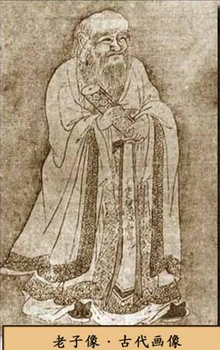
二、老子和《道德经》
1. 老子其人其书
老子像
马王堆帛书《老子》

Slide 4
2. 老子思想概要
（1）核心思想：“道”是万物的始基，世间一切事物都是从“道”派生出来的。
（2）政治主张：无为而治；小国寡民。
（3）思想精华：朴素辩证法。
有物混成，先天地生，寂兮寥兮，独立而不改，周行而不殆，可以为天下母。吾不知其名，字之曰道，强为之名曰大。
道生一，一生二，二生三，三生万物。
道常无为而无不为……侯王若能守之，万物将自化。
邻国相望，鸡犬之声相闻，民至老死不相往来 。
祸兮，福之所倚，福兮，祸之所伏。

Slide 5
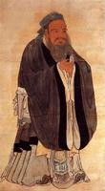
三、孔子和《论语》
1. 孔子其人其书
孔子（前551年～前479年），名丘，字仲尼，春秋时期鲁国人。幼年丧父，家道中落，曾做过 “委吏”和 “乘田”。中年担任过鲁国的中都宰、司空、司寇等职。去职后，周游卫、宋、郑、陈、蔡、楚等国，到处游说，晚年又回到鲁国从事讲学。孔子的言论，由他的门人整理成为《论语》。

Slide 6
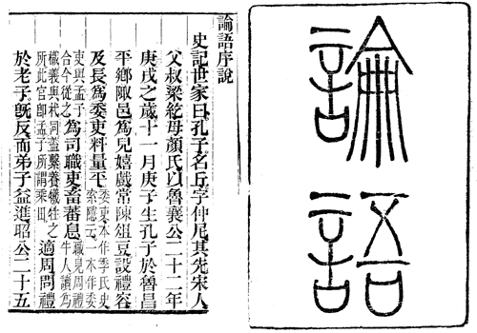
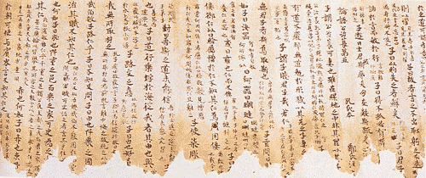
唐写本郑玄注《论语》残页

Slide 7
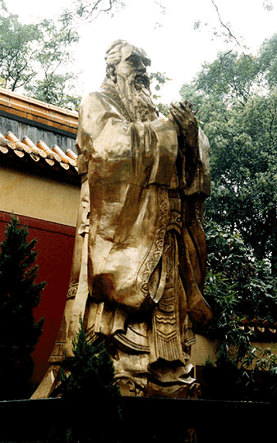
2. 政治思想
孔子认为维护社会良好秩序的关键是“礼治”。
复礼的途径是“正名” ，即以“周礼”为准则，正定名分，在“政”、“刑”之外实行德、礼。
天下有道，则礼乐征伐自天子出；天下有道，则政不在大夫；天下有道，则庶人不议。
名不正则言不顺，言不顺则事不成，事不成则无所措手足。
道之以政，齐之以刑，民免而无耻；道之以德，齐之以礼，有耻且格。
孔子塑像

Slide 8
3. 伦理思想
孔子认为，要实现“德治”(礼治)，必须提倡“仁”学。“仁”：从二从人，是指通过内心修养体验而达到无美不备的道德境界。
“仁”的终极目的在于“克己复礼”。
吾十有五而志于学，三十而立，四十而不惑，五十而知天命，六十而耳顺，七十而从心所欲不逾矩。
孝悌也者，其为仁之本也；其为人也孝悌，而好犯上者鲜矣。
克己复礼曰仁，一日克己复礼，天下归仁矣，为仁由己，而由人乎？
非礼勿视，非礼勿听，非礼勿言，非礼勿动。
己所不欲，勿施于人。

Slide 9
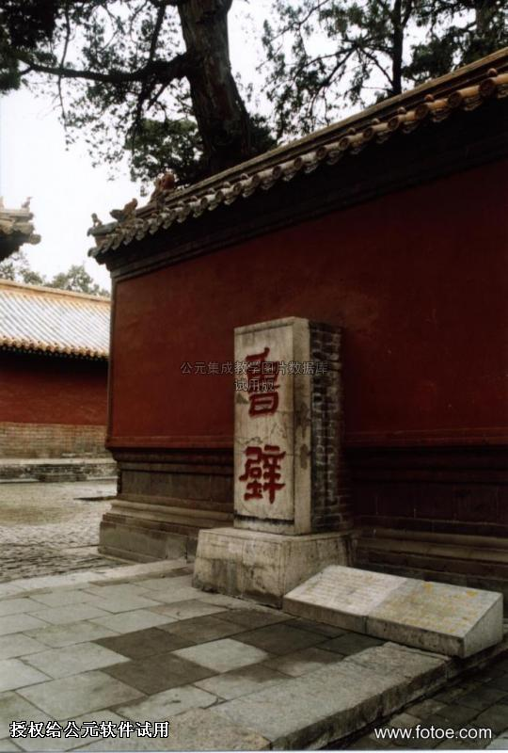
4. 教育思想
孔子大半生的时间从事教育活动。以礼、乐、诗、书教育学生。 主张有教无类，提出一整套行之有效的教育方法和学习方法，在中国历史上起了巨大影响。
《论语·为政》：知之为知之，不知为不知，是知也。
《论语·子罕》：毋意、毋必、毋固、毋我。
《论语·学而》：学而时习之。温故知新。告诸往而知来者 。
《论语·为政》：学而不思则罔，思而不学则殆。
鲁壁

Slide 10
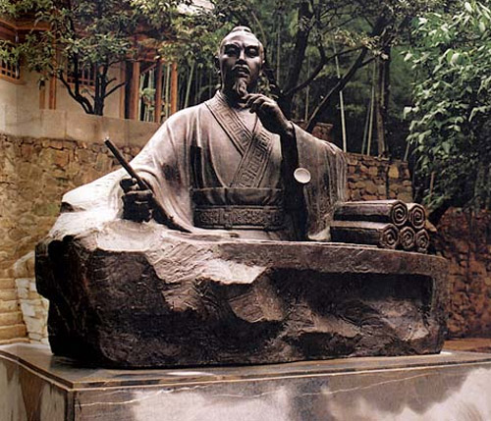
四、孙武和《孙子兵法》
孙武，生卒年不详，春秋末兵家的代表，字长卿，齐国乐安(今山东惠民县境内)人。
以兵法13篇见吴王阖闾。阖闾用以为将，西破强楚，北威齐晋，显名诸侯。
江苏吴县孙武纪念馆

Slide 11
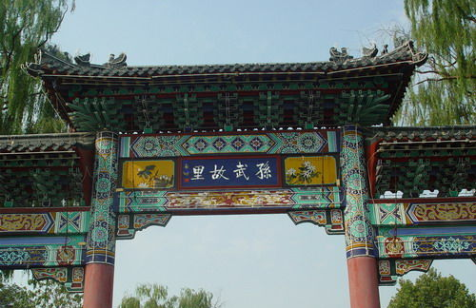
《孙子兵法》13篇，是我国古代最著名的军事著述。具体篇目为《计篇》、《作战篇》、《谋攻篇》、《形篇》、《势篇》、《虚实篇》、《军争篇》、《九变篇》、《行军篇》、《地形篇》、《九地篇》、《火攻篇》、《用间篇》。
山东广饶孙武故里

Slide 12
五、科学技术的新成就
1. 数学、天文历法
春秋时期，人们能较熟练地运用数学知识于城市建筑、土地测量和赋役征收等方面。
《春秋》一书对日全食的记载比西方的记录早了135年，对哈雷彗星的记录比欧洲的记载早了670多年。《左传》所载19年7闰的方法，比欧洲应用这个历法早一百六七十年。
2. 建筑机械
巧匠公输般（即鲁班）不仅能建造“宫室台榭”，而且曾造“云梯”、“钩拒” 等攻城、舟战的器械，还“削竹木以为鹊”，借助风力飞行。相传他创制了“机关备具”的“木车马” 以及磨子、碾子等。人们称颂他是“机械之圣”。

Slide 13
3. 医学
医学也有很大的成就。诊病的方法已有切脉、望色、听声、写（观）形等。见于记载的著名医生有医缓、医和等人，都是秦国的名医。在病理上，医和认为阴、阳、风、雨、晦、明六气的不调和是招致疾病的原因。此后医学家在这一理论的基础上发展成为风、寒、暑、湿、燥、火六气，成为医学名著《内经·素问》的重要理论依据。

Slide 14
【课后作业】
1.《道德经》的主要内容是什么？
2.为什么说孔子是伟大的思想家和教育家？
3.《孙子兵法》是一部什么样的著作？
4.春秋时期在科学技术领域取得了哪些成就？

Slide 15
【教学目标】
掌握春秋时期思想文化的主要内容；认识老子和他的《道德经》；深入了解孔子的生平事迹和主要贡献；了解《孙子兵法》的主要内容及其价值；弄清春秋时期在科学技术方面所取得的主要成就。
【重点难点】
本节课教学的重点是老子、孔子和孙子的生平事迹及其主要思想。难点是轻天重民思想、小国寡民思想和仁政学说。

Slide 16
1.[西汉]司马迁:《史记》，中华书局，1973。
2.[晋]皇甫谧:《帝王世纪》，辽宁教育出版社，1997。
3.[战国]左丘明:《左传》，上海古籍出版社，1997。
4.范祥雍:《古本竹书纪年辑校订补》，新知识出版社，1956。
5.翦伯赞、郑天挺主编:《中国通史参考资料》第一册，中华书局，1962。
6.翦伯赞:《中国史纲要》上册，人民出版社，1983。
7.范文澜:《中国通史》第一册，人民出版社，1978。
8.郭沫若主编:《中国史稿》第一册，人民出版社，1976。
9.白寿彝主编:《中国通史》第一至四册，上海人民出版社，1994。
10.李学勤:《东周与秦代文明》，文物出版社，1984。
11.童书业:《春秋史》，山东大学出版社，1987。
12.顾德融、朱顺龙:《春秋史》，上海人民出版社，2001。
13.晁福林:《霸权迭兴：春秋霸主论》，三联书店，1992。
14.何怀宏:《世袭社会及其解体：中国历史上的春秋时代》，三联书店，1996。
15.陈来:《古代思想文化的世界：春秋时代的宗教、伦理与社会思想》，三联书店，2009。
16.吕文郁:《春秋战国文化史》，东方出版中心，2007。
17.匡亚明:《孔子评传》，南京大学出版社，1995。
18.杨国荣:《孟子的哲学思想》，华东师范大学出版社，2009。

